Slide 1
Урок литературного чтения 1класс «Чтение слов, предложений, текстов с буквами Ш, ш

Slide 2
Ш-ш-ш
Ш-ш-ш

Slide 3
Ша-ша-ша – мама моет малыша.
Шу-шу-шу – я письмо пишу.
Аш-аш-аш – у Марины карандаш.

Slide 4
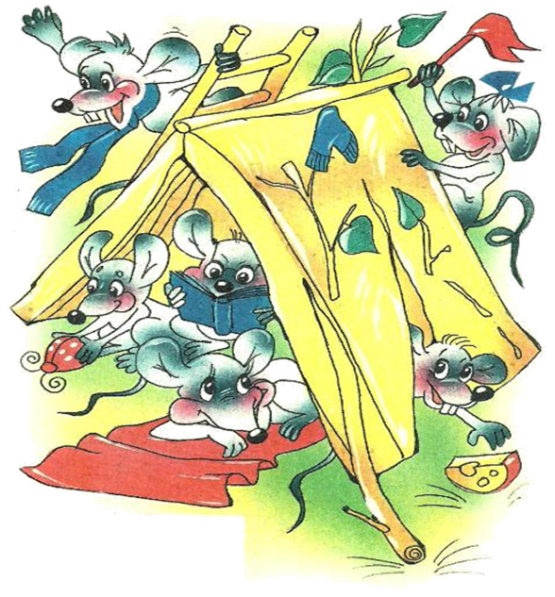
Шесть мышат в шалаше шуршат.

Slide 5
Собери словечко

Slide 6
Собери словечко

Slide 7
